Slide 1
Resucitace 1927
https://www.youtube.com/watch?time_continue=2&v=hXHVkkdrPNo

Slide 2
CPR IS FOR THE PERSON WITH A HEART AND BRAIN TOO GOOD TO DIE

Slide 3
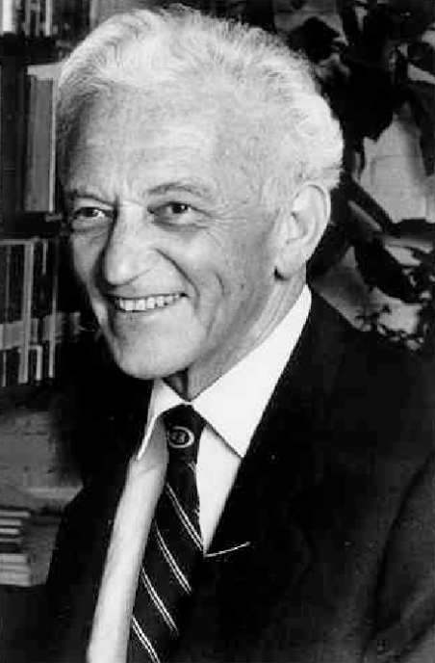
PETER JOSEF SAFAR (12. dubna 1924 – 2. srpna 2003)
Rakouský lékař českého původu
Inovátor, edukátor, humanista a vizionář
Jeho dcera zemřela v 11 letech na astmatický záchvat
Vynalezl koncept kardiopulmonální resuscitace (resusc. Abeceda)
Spoluzakladatel první Asociace medicíny katastrof
První „ICU“ v Americe a první změny v historii umělé ventilace
Navrhl první resuscitační „Anču“
Kolegové jeho týmu navrhli první design interiéru sanitního vozu (jak to vypadalo do té doby?)
Fokus na mozkovou tkáň definice CPCR a ochlazovací techniky
3x nominován na Nobelovu cenu za přínos pro medicínu

Slide 4
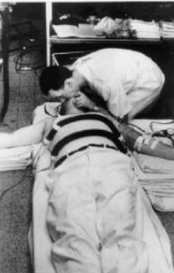
Neobvykle troufalé experimenty
https://www.youtube.com/watch?v=Yy_c5XpplPg

Slide 5
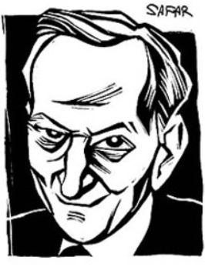
Petrovy zákony pro život
If anything can go wrong, fix it!
When given a choice, take both.
Multiple projects lead to multiple successes.
Start at the top and work your way up.
Do it by the book… but be the author.
When forced to compromise, ask for more.
If you can’t beat them, join them, and then beat them.
If it’s worth doing, it’s got to be done now!
If you can’t win, change the rules.
If you can’t change the rules, then ignore them.
Perfection is not optional.
When faced without a challenge, make one.
“No” simply means begin again at one level higher.
Don’t walk when you can run.
Bureaucracy is a challenge to be conquered with a righteous attitude, a tolerance for stupidity, and a bulldozer when necessary.
When in doubt, THINK!
Patience is a virtue, but persistence to the point of success is a blessing.
The squeaky wheel gets replaced.
The faster you move, the slower time passes, the longer you live!
Death is not the enemy but occasionally needs help with timing.
When on thin ice, dance.
It’s up to us to save the world.

